Slide 1

Областной конкурс исследовательских проектов “Взлёт”
Исследовательская работа
на тему:
«Определение состава парка воздушных судов авиакомпании на базе аэропорта Курумоч»
Выполнил
Учащийся ГБНОУ СО “СРЦОД”
Завадский Пётр Денисович
2022г.

Slide 2

Цель:
Определить типы и численность парка ВС, обеспечивающие максимальную прибыль авиакомпании, которая предположительно может быть создана на базе Международного аэропорта Курумоч (г.Самара).
Объект исследования: Международный аэропорт Самара (Курумоч) имени С.П. Королева
Задачи:
- Анализ проблемы, оценка ее актуальности. Знакомство с источниками по теме.
- Разработка методики решения задачи определения состава парка ВС авиакомпании на базе аэропорта Курумоч.
- Сбор и анализ исходных данных.
- Разработка программного обеспечения на базе табличного процессора MS Excel.
- Решение серии оптимизационных задач. Анализ результатов. Формирование выводов.

Slide 3
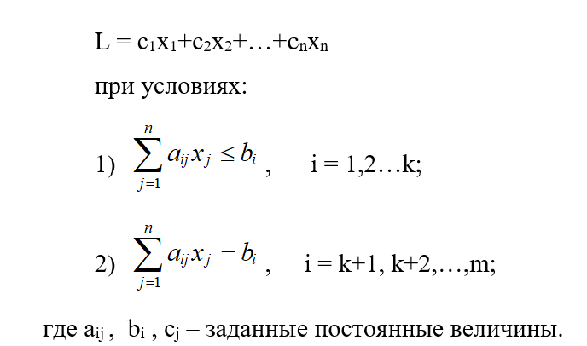

Задачи линейного программирования
Задача поиска оптимального состава и численности авиапарка сведена к серии задач линейного программирования.
Линейное программирование (ЛП) - это направление математического программирования, изучающее методы решения экстремальных задач, которые характеризуются линейной зависимостью между переменными и линейным критерием [3].
Общей задачей ЛП называется задача, которая состоит в определении максимального значения функции:

Slide 4
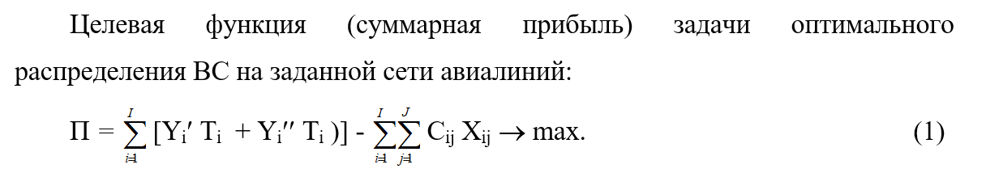
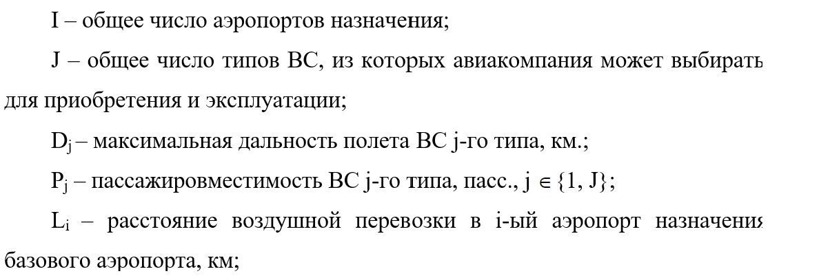
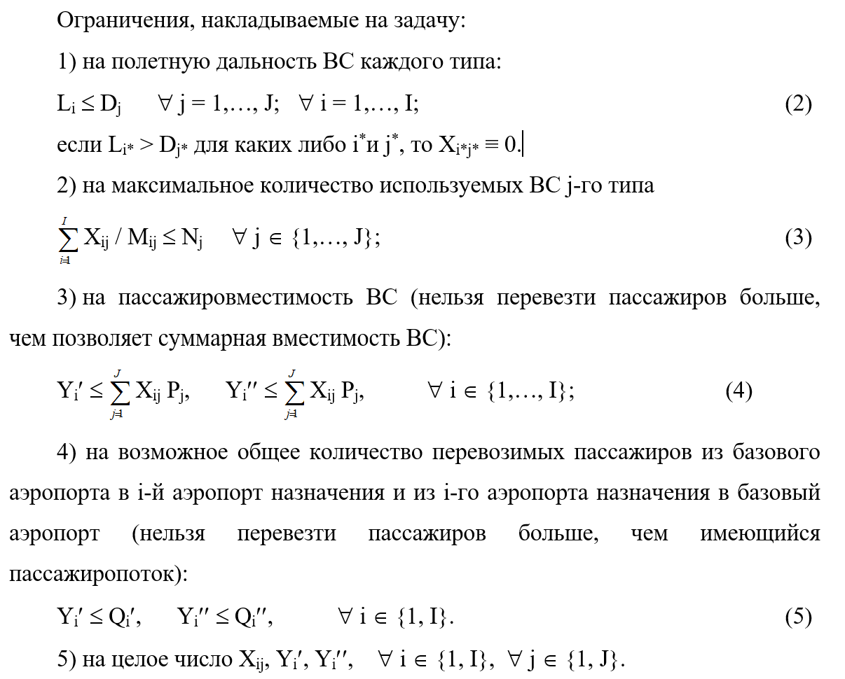
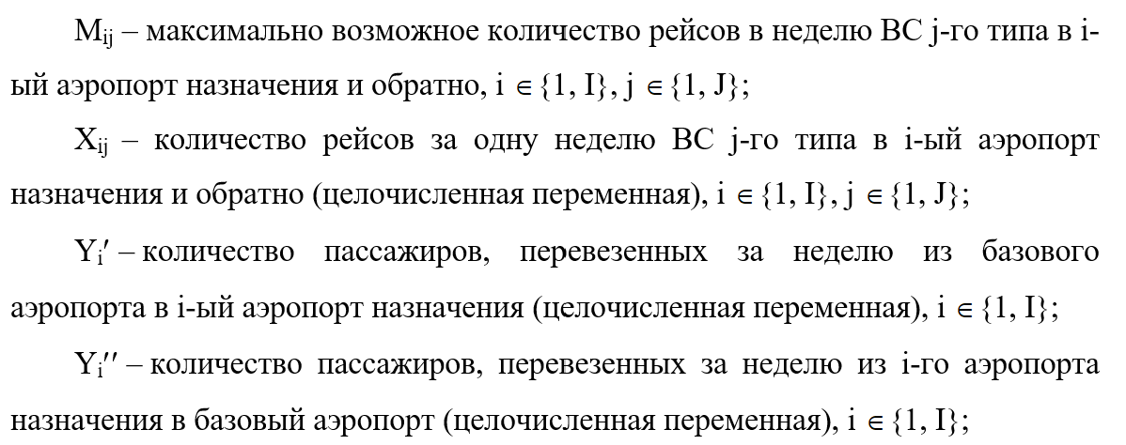
Постановка и подход к решению задачи
Примеры используемых переменных:

Slide 5
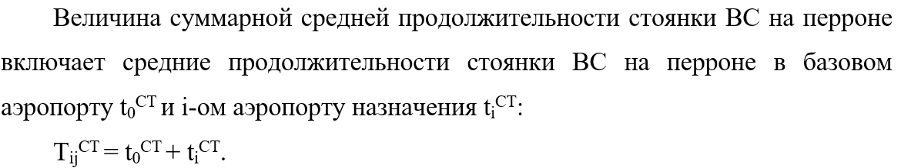
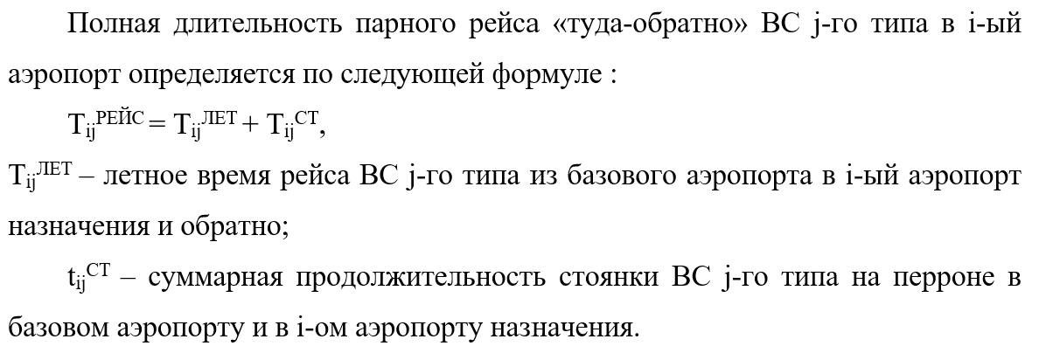
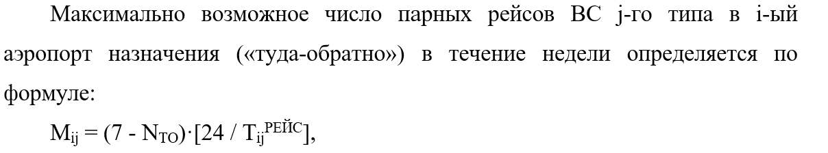
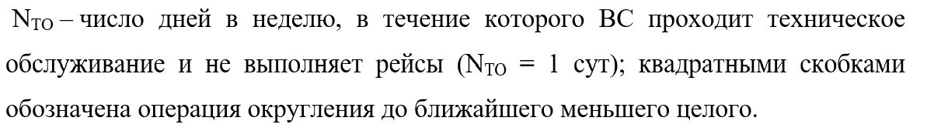
Определение временных характеристик

Slide 6
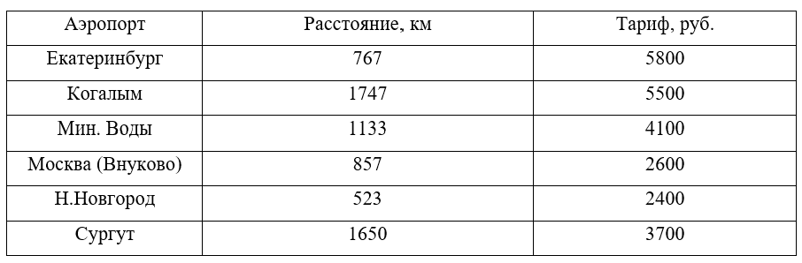
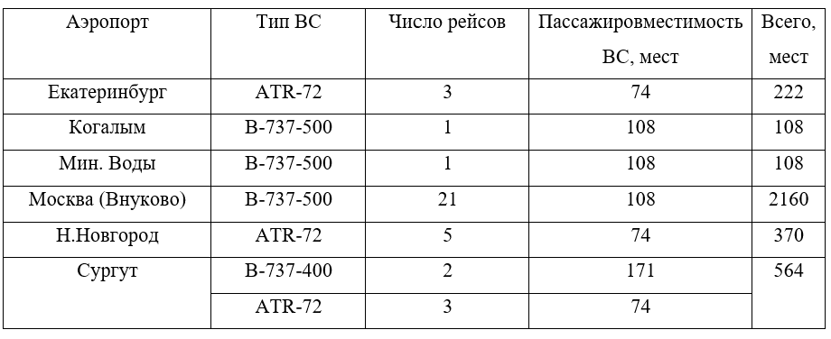
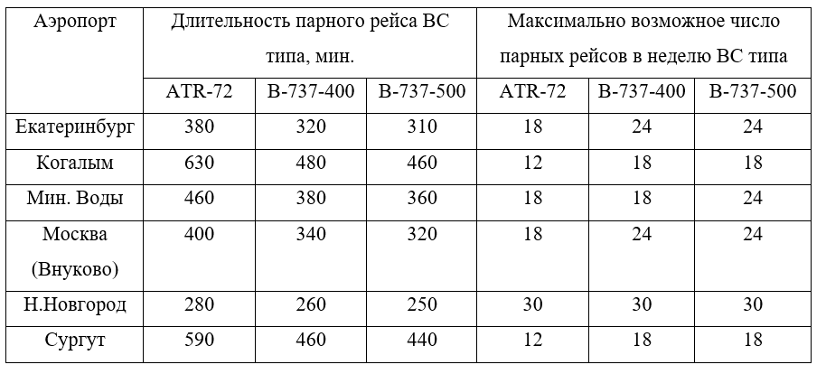
Сбор данных
Характеристики авиалиний
Расчет пассажиропотоков
Временные характеристики парных рейсов

Slide 7

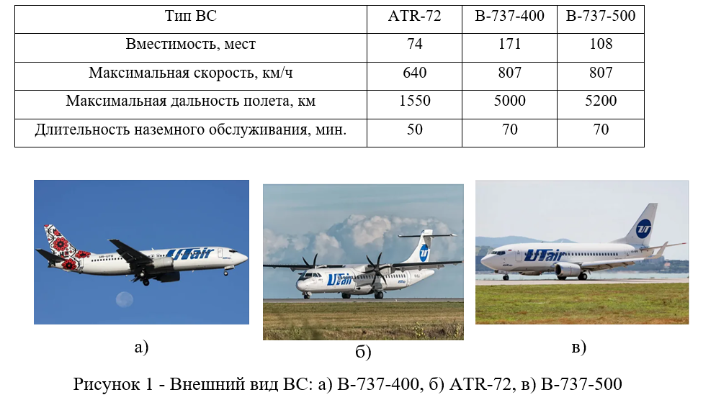
Характеристики воздушных суден

Slide 8

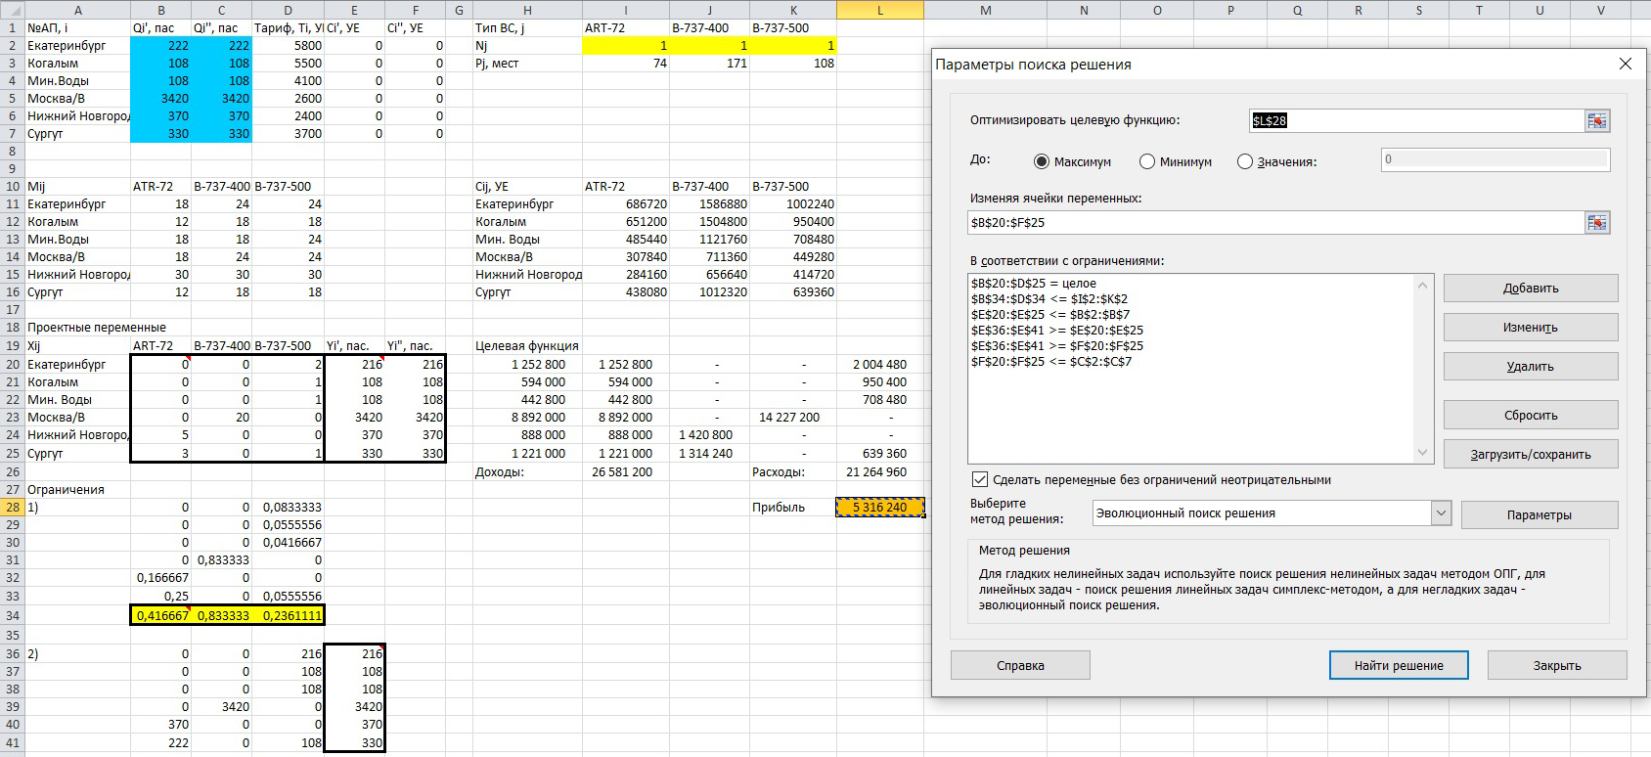
Решение задачи с помощью надстройки «Поиск решения»
Поиск решений – надстройка Excel, которая помогает найти решение с помощью изменения значений целевых ячеек. Целью может быть минимизация, максимизация или достижение некоторого целевого значения.

Slide 9
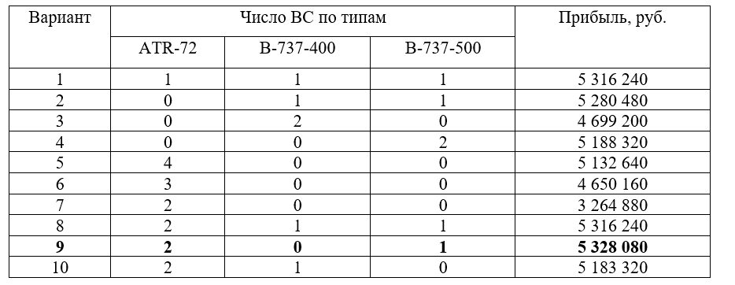


Результаты оптимизации
Задачи оптимального распределения ВС на заданной сети авиалиний решены, в связи с чем полученная прибыль приведена в таблице и на диаграмме

Slide 10

Заключение
Согласно полученным результатам, авиакомпании, которая может быть сформирована на базе аэропорта Курумоч, необходимо располагать двумя ВС типа ATR-72 и одним ВС типа B-737-500. В этом случае авиакомпания может рассчитывать на еженедельную прибыль около 5.3 млн. руб. Дальнейшее развитие работы может заключаться в доработке модели с целью более детального учета расходов на выполнение рейсов, а также расходов, связанных с приобретением и обслуживанием ВС.

Slide 11
Список использованных источников
1. Официальный сайт Международного аэропорта Курумоч. URL: www.kuf.aero.
2. Авиакомпания «Самара»? Минтранс области задумался о создании регионального авиаперевозчика // Самара онлайн / URL: https://63.ru/text/transport/2019/06/01/66110497/.
3. Леонова Н.Л. Задачи линейного программирования и методы их решения: учебно-методическое пособие /ВШТЭ СПбГУПТД. - СПб., 2017.
4. Распределение воздушных судов на заданной сети авиалиний: Учебное пособие / И.В. Потапов, В.А. Романенко, Б.А. Титов. Самарский. Университет. Самара, 2017.
5. URL: booking.kayak.com.
6. Официальный сайт авиакомпании UTair. URL: www.utair.ru.

